Slide 1
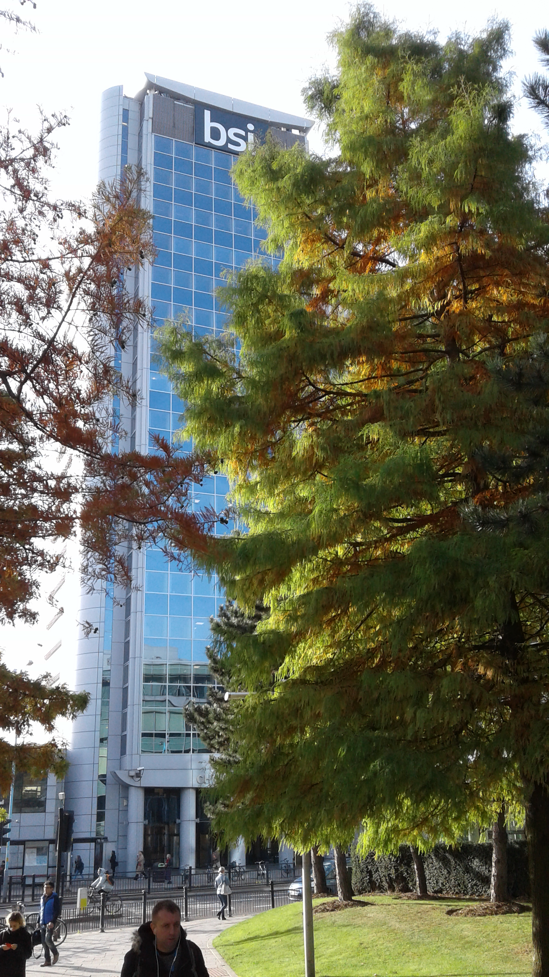
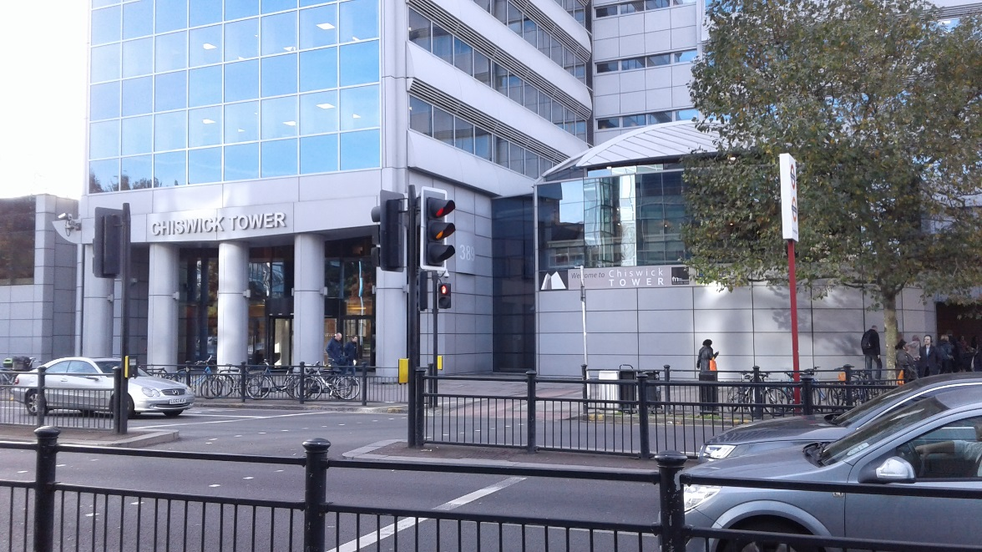
35-ая сессия ИСО/ТК 98 «Основы расчета строительных конструкций»:
основные направления развития стандартизации в рамках работы подкомитетов SC1, SC2
(рабочих групп WG 8 и WG 11)
Кандидат технических наук Н.А. Попов
(АО "НИЦ "Строительство" - ЦНИИСК им. В.А. Кучеренко)

Slide 2
Принципы деятельности ИСО
(International Organization for Standardization, ISO)
ИСО (Международная организация по стандартизации) является крупнейшим в мире разработчиком и издателем Международных Стандартов. Создана в 1946 году.
ИСО – это сеть национальных организаций по стандартизации 165 стран. Одну страну представляет одна организация. Центральный секретариат, который находится в Женеве, Швейцария, координирует работу всей системы.
ИСО – это неправительственная организация, которая связывает государственный и частный сектора. С одной стороны, многие организации (в стране-члене ИСО) являются частью государственной структуры своих стран или имеют мандат от своих правительств. С другой стороны, некоторые организации принадлежат исключительно частному сектору и возникли в результате национального партнерства промышленных ассоциаций.

Slide 3
Принципы деятельности ИСО
(International Organization for Standardization, ISO)
ИСО способствует консенсусу, который должен быть достигнут на основе решений, отвечающих как требованиям бизнеса, так и более широким потребностям общества.
Стандарты ИСО являются добровольными, разработано более
19 500 международных стандартов
Демократичность (каждый полноправный комитет-член может принять участие в разработке любого стандарта)
Релевантность (стандарты ИСО представляют собой технические соглашения, которые обеспечивают структуру для совместимости технологий в международном масштабе).
СССР был одним из основателей организации, постоянным членом руководящих органов, дважды представитель Госстандарта избирался председателем организации.
Россия стала членом ИСО как правопреемник СССР.
23 сентября 2005 года Россия вошла в Совет ИСО.
Официальными языками являются: английский, французский и русский.

Slide 4
Структура ИСО
Генеральная ассамблея
Совет ИСО
Комитет по изучению научных принципов стандартизации (STAKO)
Комитет по научно-технической информации (INFKO)
Исполнительное бюро
(комитет)
Комитет по оказанию помощи развивающимся странам
(DEVKO)
Центральный секретариат
Комитет по защите интересов потребителей
(COPODKO)
Технические комитеты
Комитет по стандартным образцам
(REMKO)
Совет по технике управления (PLAKO)
Подкомитеты
Комитет по координации работ и обмену информацией в сфере стандартизации
(ISONet)
Комитет по оценке соответствия
(CASKO)
Рабочие группы

Slide 5
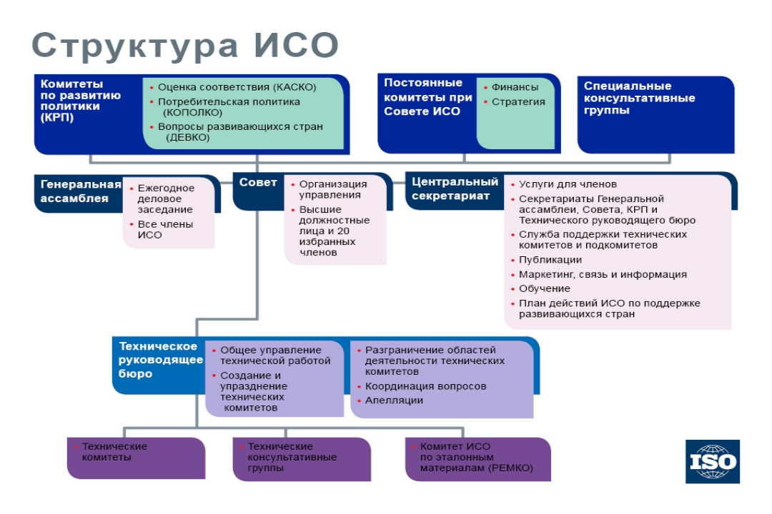

Slide 6
Структура ИСО
Генеральная ассамблея - верховный орган ИСО.
Её задачи – выработка стратегических решений и избрание руководящего состава. Собирается 1 раз в 3 года.
Совет, в состав которого входят Президент Генеральной ассамблеи, вице-президент, казначей и около 20 избранных высокопоставленных чиновников. Собирается 1 раз в год.
Его задачи:
  реализация стратегических решений,
  решение вопросов технической структуры ИСО,
  публикация принятых стандартов,
  назначение членов исполнительных органов,
  избрание председателей и утверждение планов работ технических комитетов
  Центральный секретариат, расположен в Женеве, имеет штат около 200 человек и осуществляет организационную работу комитетов, информационное обеспечение членов ИСО, техническую и организационную поддержку работы комитетов, подкомитетов и т.п.
  С июля 2017 г Генеральный секретарь – Sergio Mujica (Чили)

Slide 7
Членство в ИСО
Россию представляет Федеральное агентство по техническому регулированию и метрологии (ГОСТ Р) в качестве комитета — члена ИСО.
Всего в составе ИСО более 100 комитетов-членов.
Членство в ИСО может иметь статус членов-корреспондентов, которыми являются организации по стандартизации развивающихся государств.
Категория член-абонент введена для развивающихся стран.
Комитеты-члены имеют право принимать участие в работе любого технического комитета ИСО, голосовать по проектам стандартов, избираться в состав Совета ИСО и быть представленными на заседаниях Генеральной ассамблеи. Члены-корреспонденты (их 42) не ведут активной работы в ИСО, но имеют право на получение информации о разрабатываемых стандартах. Члены-абоненты уплачивают льготные взносы, имеют возможность быть в курсе международной стандартизации.

Slide 8
Виды документов, разрабатываемых ИСО
▪ Стандарт ИСО (ISO)
▪ Общедоступные технические требования ИСО/ОТТ (ISO/PAS)
▪ Технические требования ИСО/TТ (ISO/TS)
▪ Технический отчет ИСО/ТО (ISO/TR)
▪ Соглашение международного семинара СМС (IWA)
▪ Руководство ИСО (ISO Guide)

Slide 9
Разработка стандарта ИСО
Нормативный документ, разработанный по процедуре, основанной на консенсусе, который был принят всеми членами ИСО и Р-членами ответственного за его разработку комитета согласно Директивам ИСО/МЭК, Часть 1, как проект Международного Стандарта и/или как окончательный проект международного стандарта и который был опубликован Центральным Секретариатом ИСО.
Метод разработки
Текст, соответствующий утвержденной рабочей теме, разрабатывается, как положено, на подготовительной стадии и/или стадии комитета до тех пор, пока в комитете не будет достигнут консенсус. (В случае, вызывающем сомнения, утверждение 2/3 Р-членов достаточно, чтобы считать консенсус достигнутым). Текст представляется странам-членам ИСО на 5-месячное голосование как Проект Международного Стандарта -ПМС - (DIS) и одобряется, если две трети Р-членов проголосовало «за», и не более четверти всех голосов были поданы «против». Окончательный текст подготавливается с учетом замечаний по ПМС (DIS) стран-членов, и этот текст представляется на официальное голосование как Окончательный Проект Международного Стандарта – ОПМС - (FDIS). Если текст снова одобрен двумя третями голосовавших Р-членов при не более четверти всех голосов «против», тогда текст принимается и Центральный Секретариат публикует Международный Стандарт.

Slide 10
Процедура разработки документов
Правила построения и формулирования международных стандартов изложены в Директивах ISO/IEC (Части 1 и 2).
Международные стандарты разрабатываются техническими комитетами (ТК) и подкомитетами (ПК) ИСО с использованием процесса из семи стадий:
Таблица 1 — Стадии проекта и соответствующие документы
Стадия проекта | Соответствующий документ
 | Название | Сокращение
Подготовительная стадия | Тема подготовительной работы | PWI
Стадия предложения | Предложение новой темы работы¹⁾ | NP
Подготовительная стадия | Рабочий(ие) проект(ы)¹⁾ | WD
Стадия работы комитета | Проект(ы) комитета¹⁾ | CD
Стадия предварительного проекта | Предварительный проект²⁾ | ISO/DIS IEC/CDV
Стадия утверждения | Окончательный проект | FDIS
Стадия публикации | Международного стандарта³⁾ | ISO, IEC или ISO/IEC
Эти стадии могут быть исключены. Проект международного стандарта в ISO, проект комитета для голосования в IEC. Эта стадия может быть исключена.

Slide 11
Anna Caterina Rossi, TPM

Slide 12
Технический комитет ISO/TC 98
«Bases for design of structures» («Основы расчета строительных конструкций»)
Подкомитеты
  SC1 «Terminology and symbols» («Термины и обозначения»)
  ISO/NP 8930 «General principles on reliability for structures -- List of equivalent terms» («Основы расчета строительных конструкций. Список эквивалентных терминов»)
  SC2 «Reliability of structures» («Надежность строительных конструкций»)
  SC3 «Loads, forces and other actions» («Нагрузки и воздействия»)

Slide 13
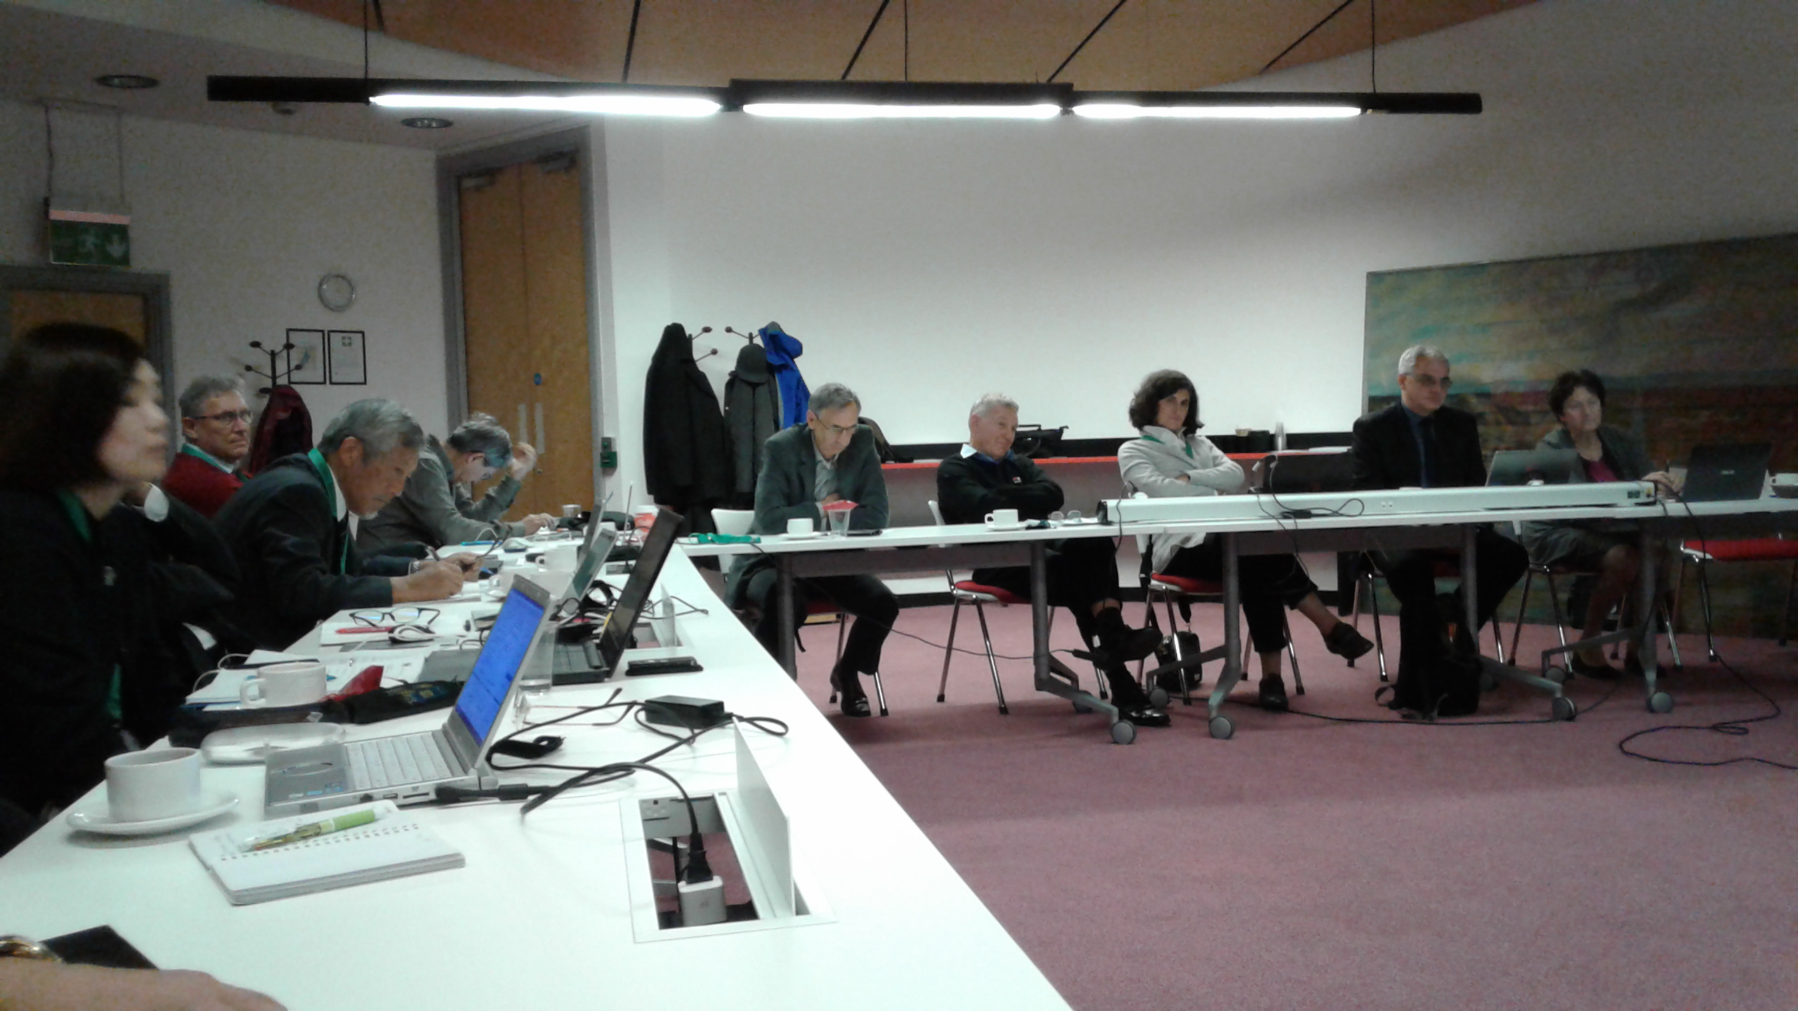
35-я сессия технического комитета ТС 98 ИСО
«Основы расчета строительных конструкций»
30 октября - 3 ноября 2017 года, Лондон

Slide 14
Программа 35-й встречи в Лондоне
(30.10 – 03.11 2017 г.)

Slide 15
Заседания Рабочих групп на встрече в Лондоне
Подкомитет SC1 «Terminology and symbols»
(«Термины и обозначения»):
24-я встреча - 01 ноября 2017.
Секретариат- Standards Australia (SA), Австралия
Секретарь - Monja Korter
Программа работы (см. Уведомление №282):
Сравнительный анализ положений ISO 8930 «General principles on reliability for structures — List of equivalent terms to cover all terms and definitions under TC 98» (Общие принципы надежности строительных конструкций – Список эквивалентных терминов и определений ТК 98»).
Обзор полученных замечаний
Редактирование ИСО 8930
Целью дальнейшей работы будет SR (Систематический обзор) ИСО 3898:2013; начало работы - 15 января 2018 г.

Slide 16
На встрече российской делегации было
предложено сделать официальный перевод
стандарта на русский язык.
Предложение было принято.
Российская делегация поддержала предложение выступающего из Чехии (проф. Милана Холецки) согласовать терминологию не только с ИСО 2394, но и с другими документами, разрабатываемыми комитетом ТС 98.

Slide 17
Резолюции подкомитета SC1
Резолюция 010 Лондон (1) 2017
ISO/TC 98/SC1 постановляет расширить область применения ISO 8930 «Общие принципы надежности строительных конструкций – Список эквивалентных терминов» с целью охвата всех терминов и определений, находящихся в ведении ТК 98.
Резолюция 011 Лондон (2) 2017
ISO/TC 98/SC1 постановляет изменить название ISO 8930 «Общие принципы надежности строительных конструкций – Список эквивалентных терминов» на «Основы расчета строительных конструкций - Глоссарий».
Резолюция 012 Лондон (3) 2017
ISO/TC 98/SC1 постановляет изменить Область применения of ISO 8930 на следующую: «Данный международный стандарт устанавливает главные термины и определения для основ расчета строительных конструкций, публикуемых под эгидой ТК 98».

Slide 18
Резолюции подкомитета SC1
Резолюция 013 Лондон (4) 2017
ISO/TC 98/SC1 постановляет послать NWIP для пересмотра ISO 8930, чтобы подготовить его к голосованию к концу декабря, за период 8 недель. Будут приглашены эксперты. Philip Blundy является руководителем проекта.
Резолюция 014 Лондон (5) 2017
ISO/TC 98/SC1 намечает следующую встречу в апреле или мае 2018 года. Место встречи будет согласовано.
Резолюция 015 Лондон (6) 2017
ISO/TC 98/SC1 встречается вместе с ТК 98, его подкомитетами и рабочими группами в ноябре 2018 года.
Резолюция 016 Лондон (7) 2017
ISO/TC 98/SC1 выражает признательность Британскому Институту Стандартов за гостеприимную встречу в Лондоне, Соединенное Королевство.

Slide 19
Подкомитет SC2«Reliability of structures» («Надежность строительных конструкций»)
Страны - члены ИСО/ТС98/SC2:
18 Стран – членов (Participating Countries, P members)
22 Страны – наблюдателя (Observing Countries, O members)
Страны - члены ИСО/ТС98/SC2 (P-члены) – 18 стран:
Австралия (SA)
Бразилия (ABNT)
Канада (SCC)
Китай (SAC)
Чешская Республика (UNMZ)
Дания (DS)
Германия (DIN)
Индия (BIS)
Израиль (SII)
Япония (JISC)
Республика Корея (KATS)
Новая Зеландия (NZSO)
Норвегия (SN)
Польша (PKN) (секретариат)
Российская Федерация (GOST R)
Южная Африка (SABS)
Великобритания (BSI)
Соединенные Штаты Америки (ANSI)

Slide 20
Страны - наблюдатели ИСО/ТС98/SC2
(О-члены) – 22 страны:
Австрия (ASI)
Беларусь (BELST)
Бельгия (NBN)
Болгария (BDS)
Франция (AFNOR)
Греция (NQIS ELOT)
Венгрия (MSZT)
Исландия (IST)
Исламская Республика Иран (ISIRI)
Ирландия (NSAI)
Италия (UNI)
Малайзия (DSM)
Марокко (IMANOR)
Нидерланды (NEN)
Португалия (IPQ)
Румыния (ASRO)
Сербия (ISS)
Сингапур (SPRING SG)
Словакия(SOSMT)
Испания (AENOR)
Швеция (SIS)
Швейцария (SNV)

Slide 21
Рабочая группа WG 8
подкомитета ISO/TC 98/SC 2
  Рабочая группа WG 8 «Общие положения строительного проектирования» (General framework for structural design)
    пересмотр положений ISO/NP 22111:2007 «Bases for design of structures -- General requirements» («Основы расчета строительных конструкций. Общие требования»)
  Ответственный - Проф. J.V. Retief (Южная Африка) – стадия: 10.99 (Предложен новый проект)
  Следующая дата: 2018-10-15

Slide 22
Рабочая группа WG 8
подкомитета ISO/TC 98/SC 2
  рабочая группа WG 11. Общие принципы оценки риска для строительных конструкций (General principles on risk assessment for structures)
    Пересмотр ISO/NP 13824:2009 «Bases for design of structures -- General principles on risk assessment of systems involving structures» («Основы расчета строительных конструкций. Общие принципы оценки риска для конструктивных систем»).
  Ответственный - Проф. T. Takada (Япония)
  Стадия: 10.99 (Предложен новый проект)
  Следующая дата: 2019-02-02

Slide 23
Резолюции подкомитета SC2
1. Резолюция 180 (Лондон 2017-1)
Утвержден план дальнейшей работы, принятый в докладе N 294:
По предложению Японии, проект при расчете строительных конструкций рассматривается как базовая изолированная система.
(Base isolation - the project looking at the consideration for the Base Isolation System during the structural design process – proposal from Japan)
Членов комитета просят присылать новые предложения для обсуждения на предстоящей встрече в Лондоне.
На встрече в Сиднее в 2016 году было принято решение о пересмотре ISO 22111:2007 Bases for design of structures -- General requirements («Основы расчета строительных конструкций. Общие требования») - (стадия 90.92)

Slide 24
Резолюции подкомитета SC2
2. Резолюция 181 (Лондон 2017-2)
ISO/TC98/SC2 принимает отчеты ответственных о деятельности рабочих групп TC98/SC2/WG8, TC98/SC2/WG11 и TC98/SC2/WG12
за период, истекший с предыдущей встречи.
3. Резолюция 182 (Лондон 2017-3)
ISO/TC98/SC2 утверждает Johann Retief как ответственного по рабочей группе TC98/SC2/WG8 на следующие 3 года.
4. Резолюция 183 (Лондон 2017-4)
ISO/TC98/SC2 решает назначить Phillip Blundy ответственным за связи с комитетом TC59*/SC13.
5. Резолюция 184 (Лондон 2017-5)
ISO/TC98/SC2 назначает будущую общую встречу TC98 и его других подкомитетов и рабочих групп в Праге в ноябре 2018 года.
6. Резолюция 185 (Лондон 2017-6)
ISO/TC98/SC2 выражает признательность Британскому Институту Стандартов за гостеприимную встречу в Лондоне.

Slide 25
Примечания:
ТК 59 «Buildings and civil engineering works» («Здания и инженерные сооружения»)
Подкомитет SC13 «Organization of information about construction works» («Организация информации о строительных работах»)

Slide 26
Комитеты, связанные с ISO/TC 98/SC 2
ISO/TC 92/SC 4 – Пожарная безопасность в строительстве (Fire safety engineering)
ISO/TC 108/SC 2 – Измерение и оценка механической вибрации и сотрясения применительно к машинам, транспортным средствам и строительным конструкциям (Measurement and evaluation of mechanical vibration and shock as applied to machines, vehicles and structures)
Связанные организации:
ECCS – Европейская конвенция по стальным конструкциям (European Convention of Constructional Steelwork)
FIB – Международная федерация по строительному бетону (International Federation for Structural Concrete)
JCSS – Объединённый комитет по безопасности строительных конструкций (Joint Committee on Structural Safety)
CEN/TC 250 – Строительные Еврокоды (Structural Eurocodes)

Slide 27
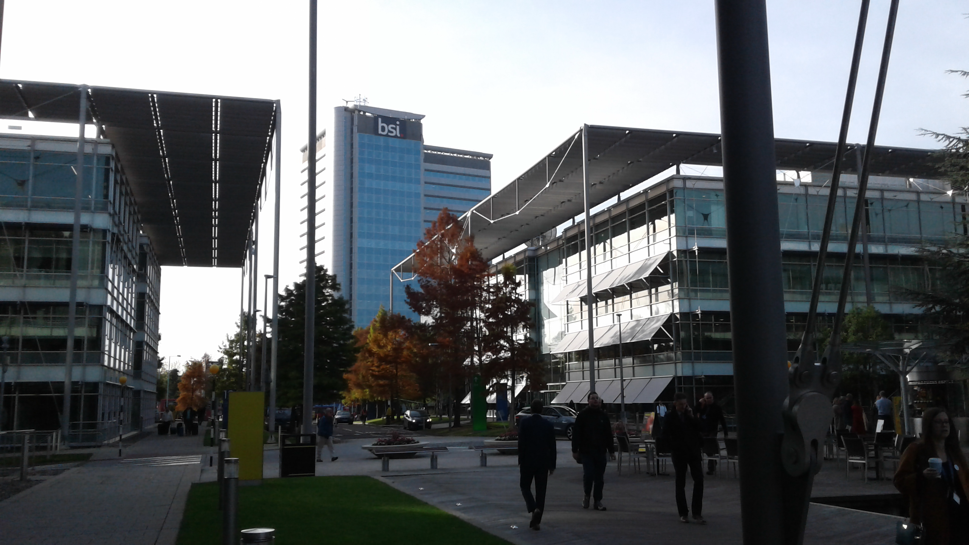
СПАСИБО ЗА ВНИМАНИЕ!

